Slide 1
Terenska nastava
Krk – Biserujka – Košljun – Jurandvor
24. svibnja 2017.
6. a , 6. b, 6. c, 6. d

Slide 2
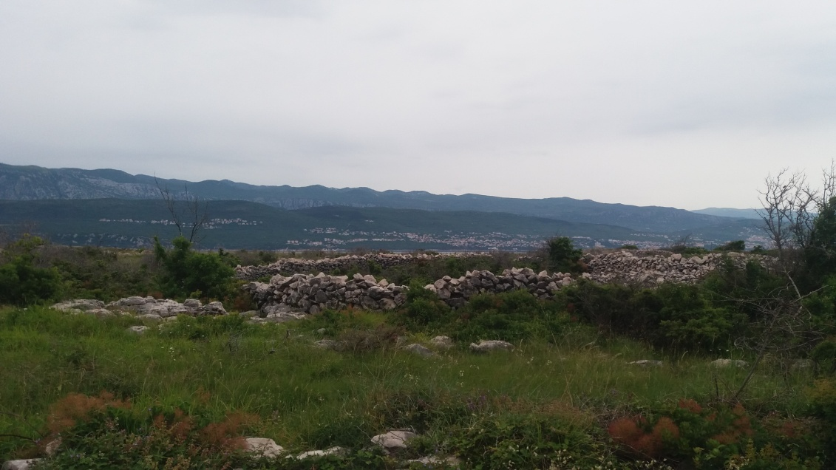
Pogled na more
Pogled prema Biserujki, špilji kojoj se najniža točka nalazi na - 13 metar od tla, a dno špilje je 30 metara iznad razine mora

Slide 3
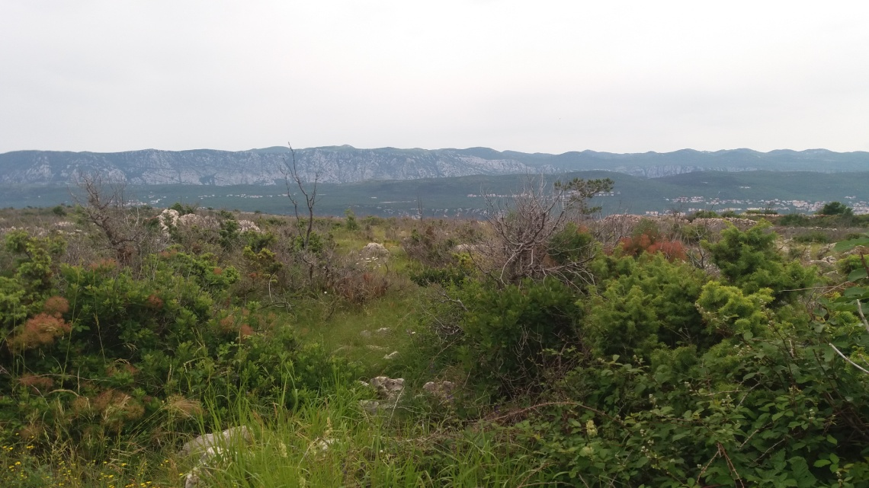
Put prema špilji Biserujki okružen je niskim raslinjem tipičnim za taj dio Hrvatske

Slide 4
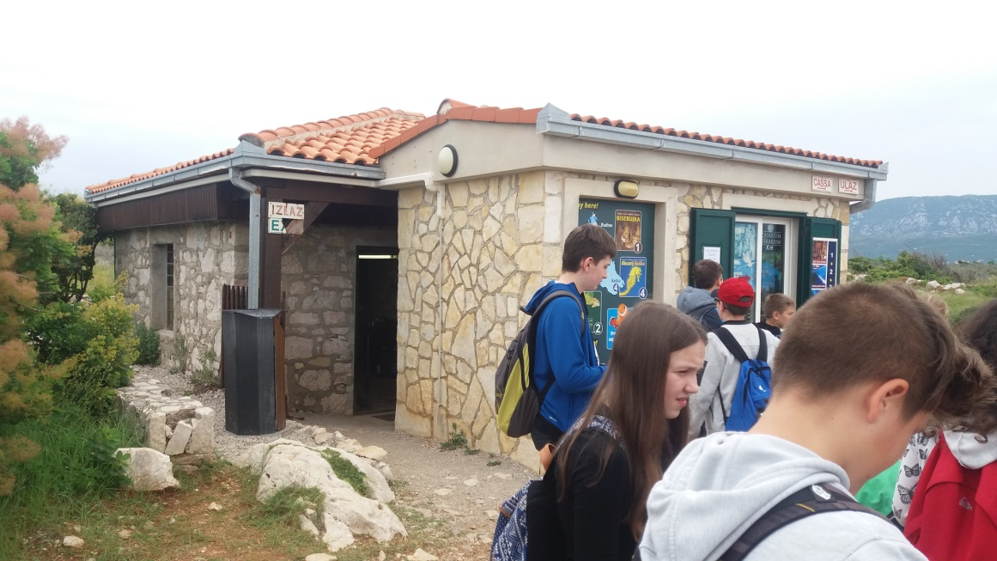

Slide 5
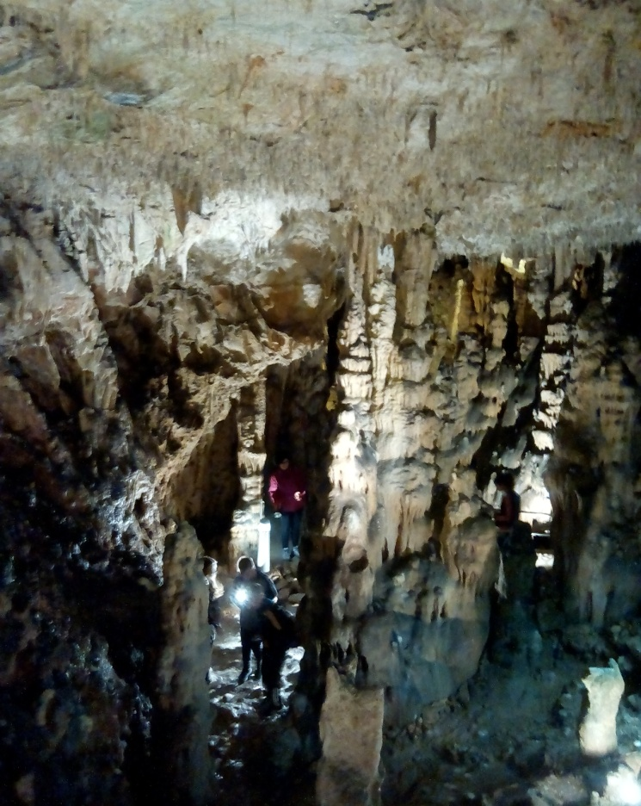
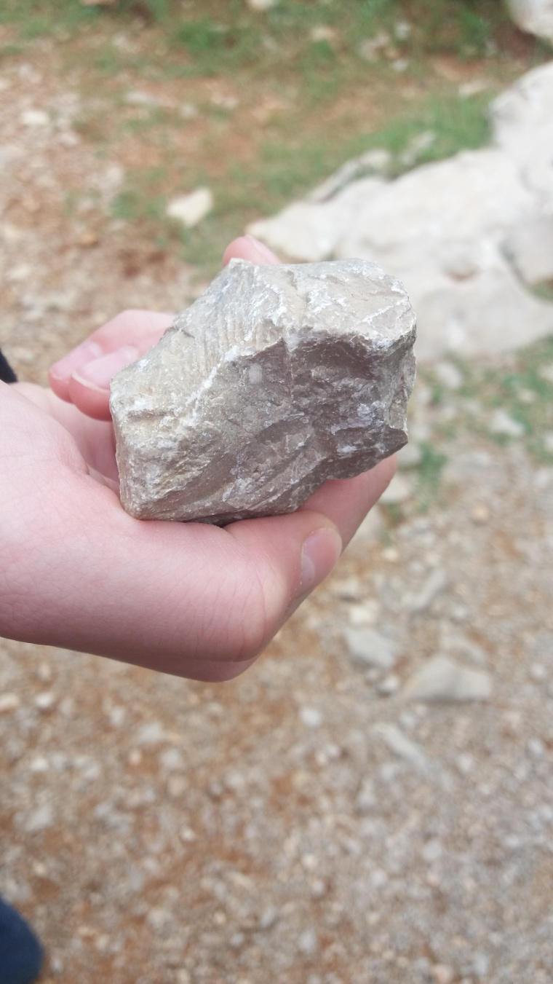
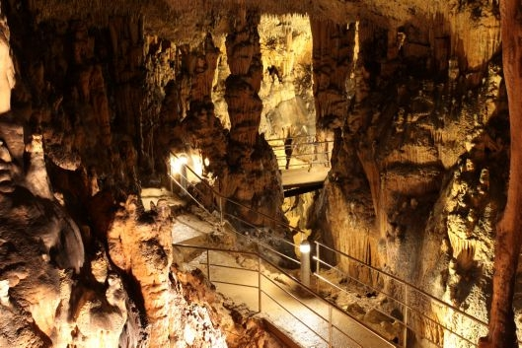
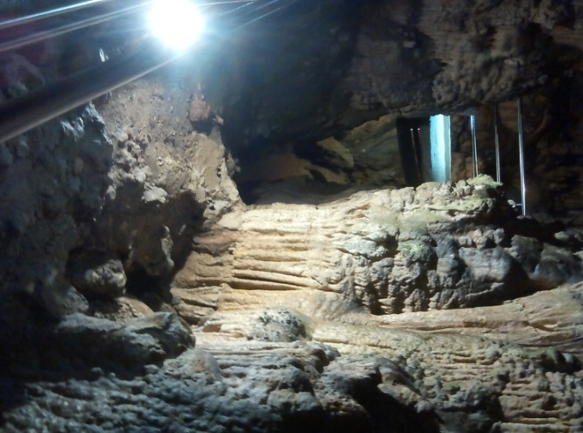

Slide 6
Špiljski medvjed – imitacija ostataka skeleta

Slide 7
Pametne info ploče

Slide 8
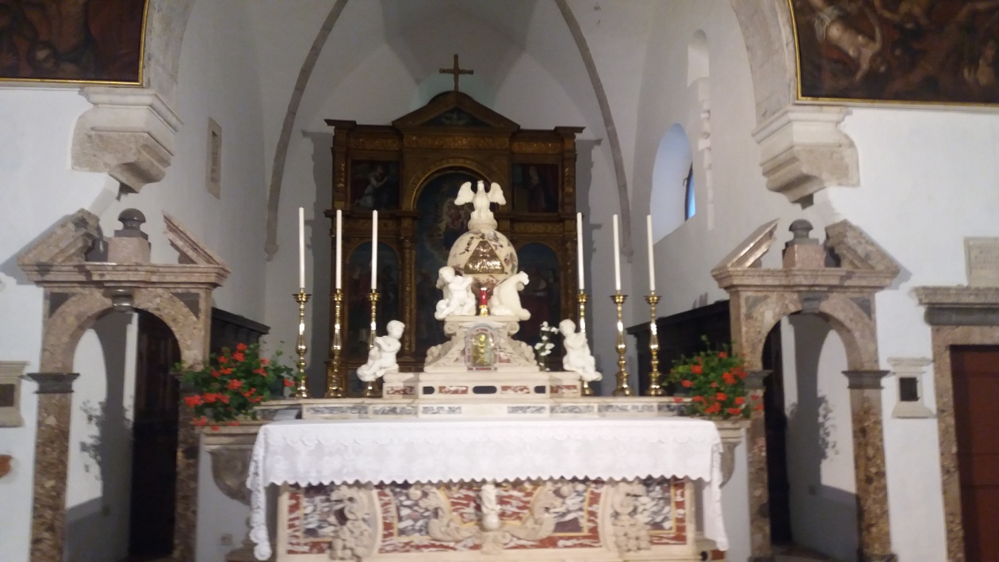
Franjevački samostan na otočiću Košljunu

Slide 9
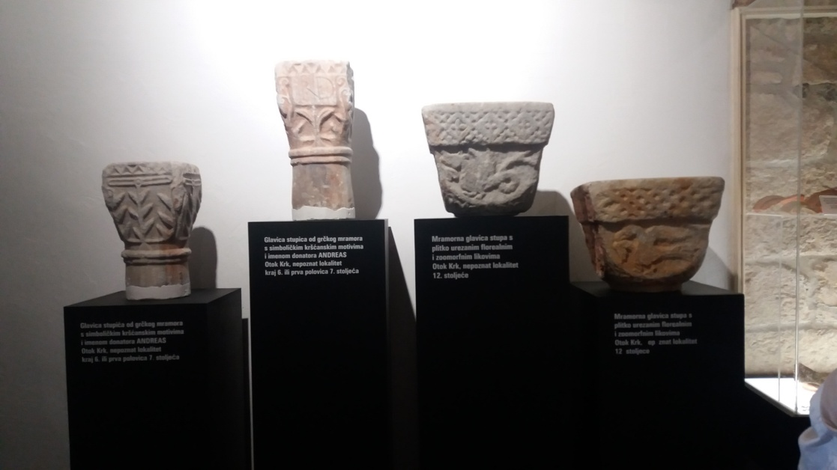
Dvorište samostana svojevremeno poslužilo je kao filmski set za snimanje domaće sapunice.
1. muzej

Slide 10
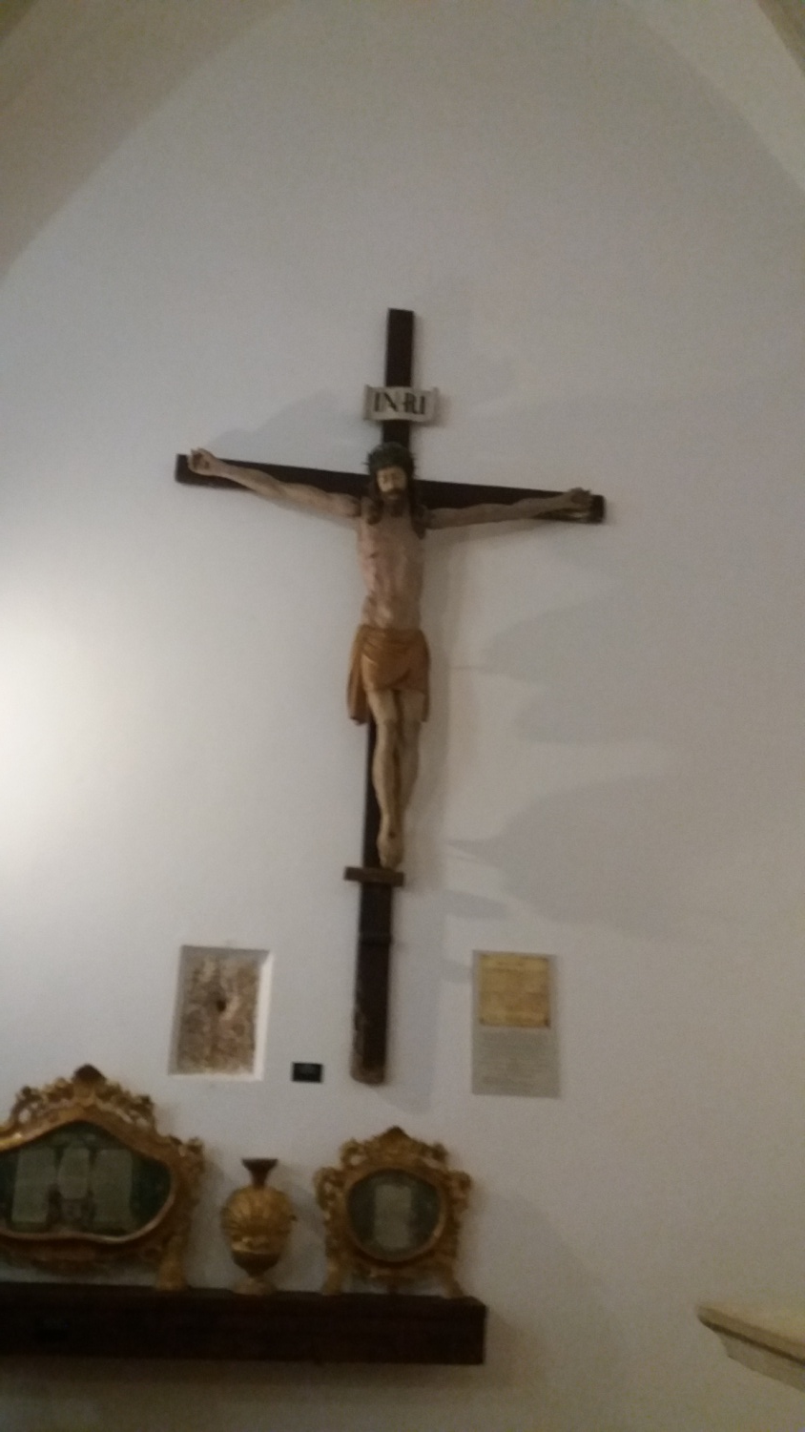
1. muzej
2. muzej

Slide 11
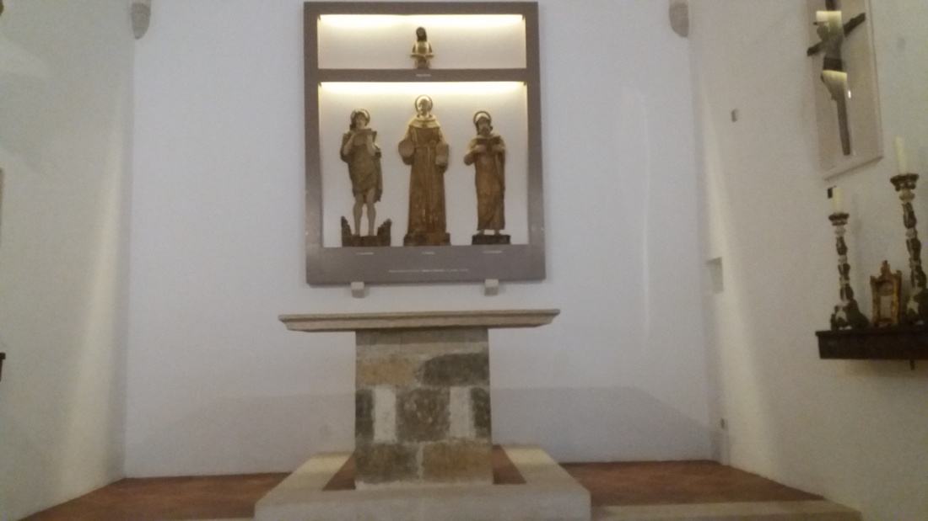
2. muzej

Slide 12
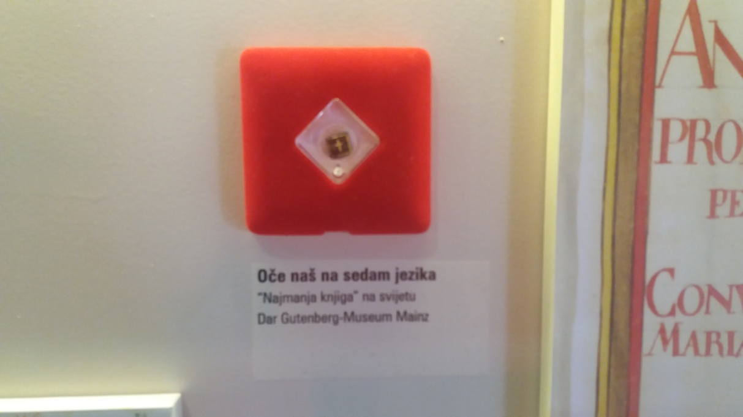
Oče naš – molitva na 7 jezika Najmanja knjiga na svijetu

Slide 13
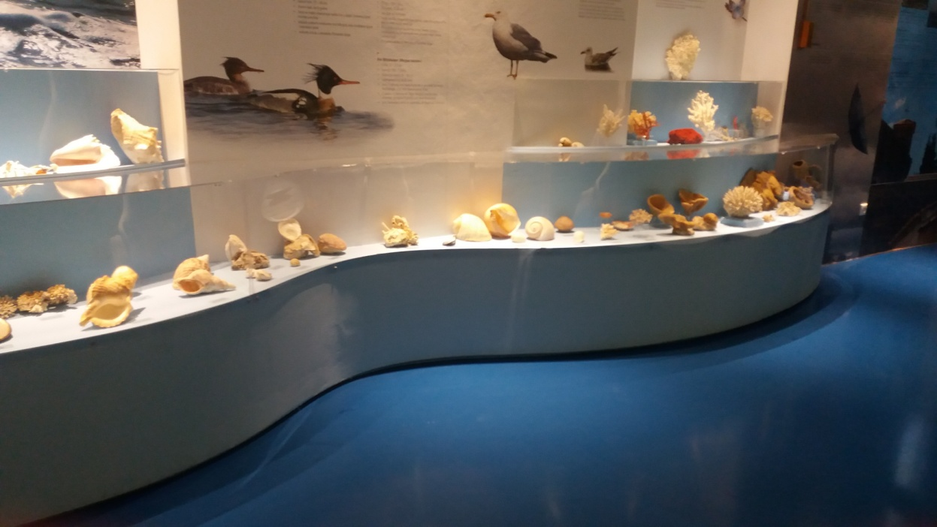

Slide 14
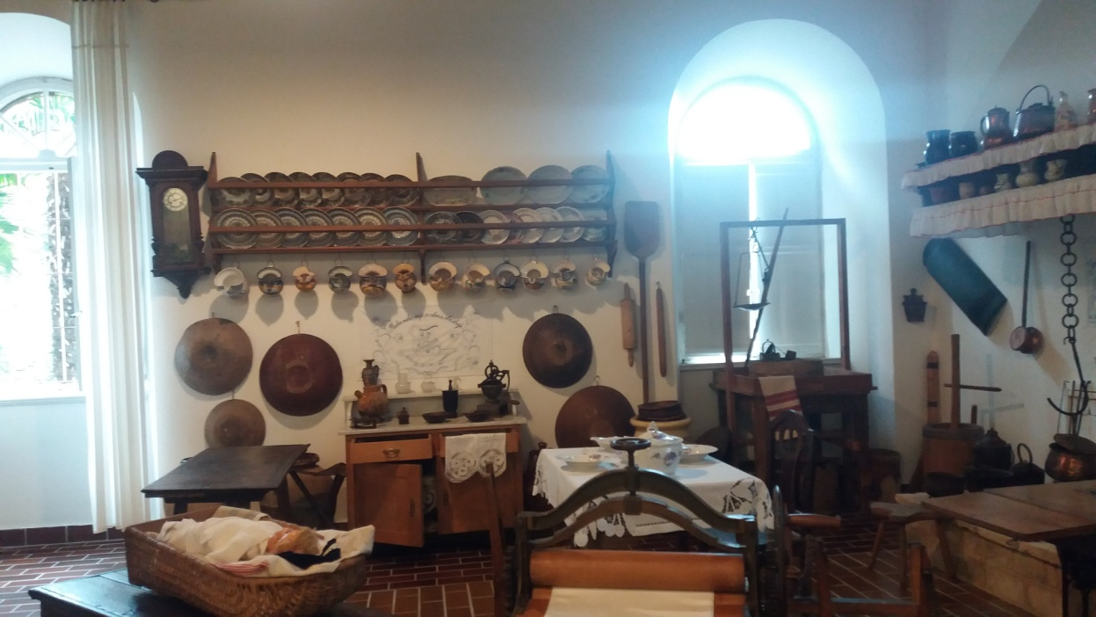
Info ploče kao vodiči unutar muzeja

Slide 15
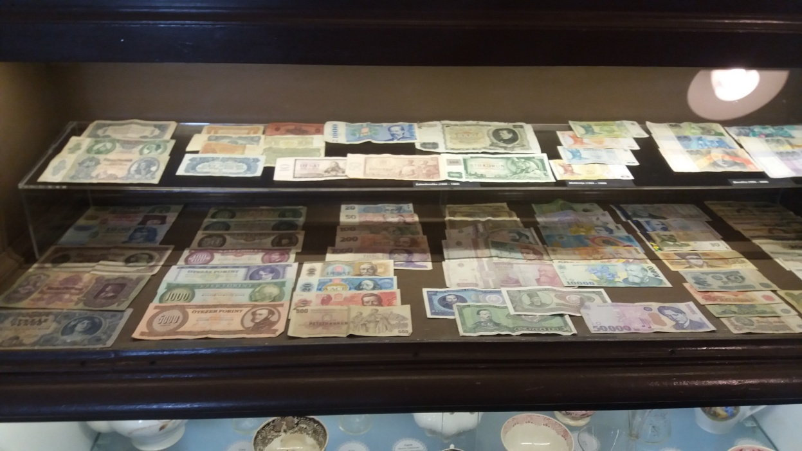

Slide 16
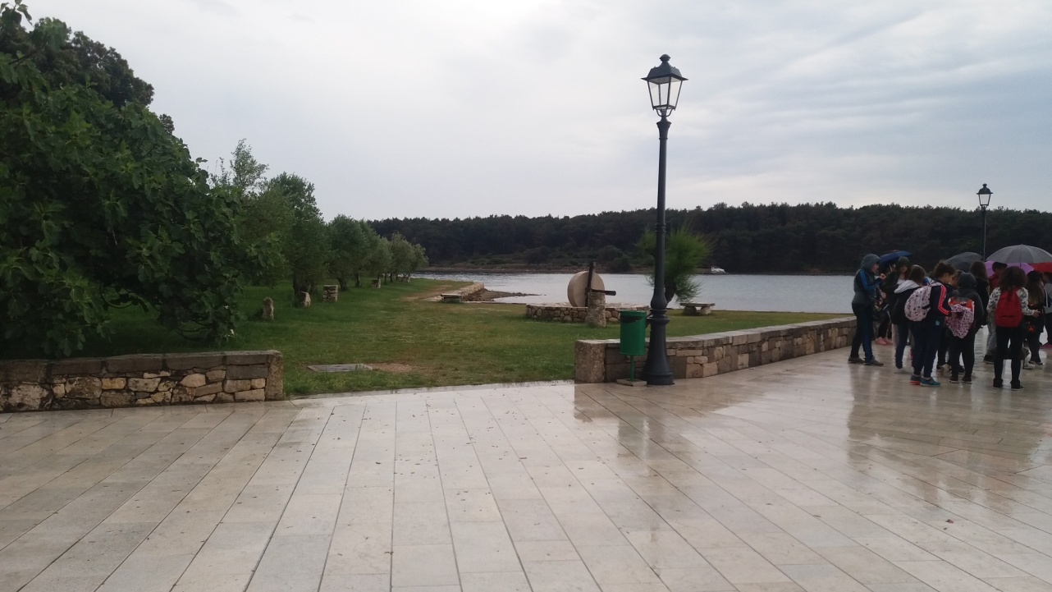

Slide 17
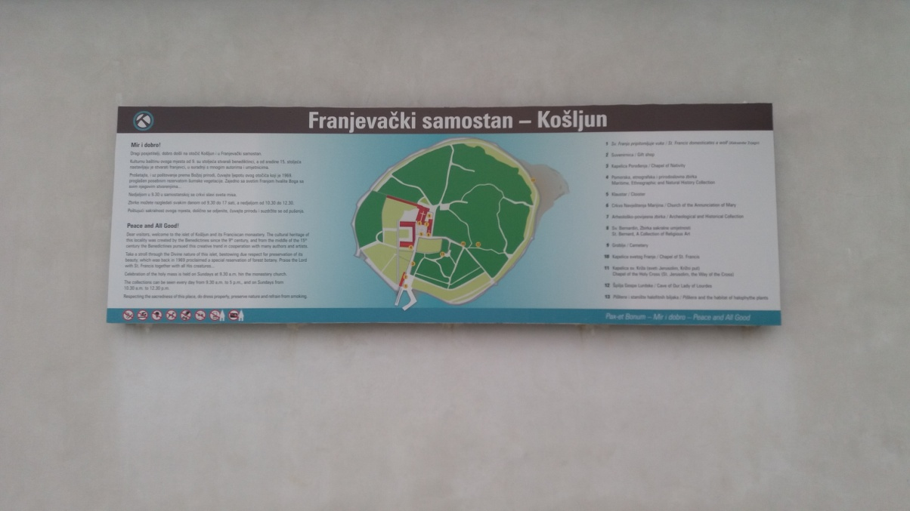
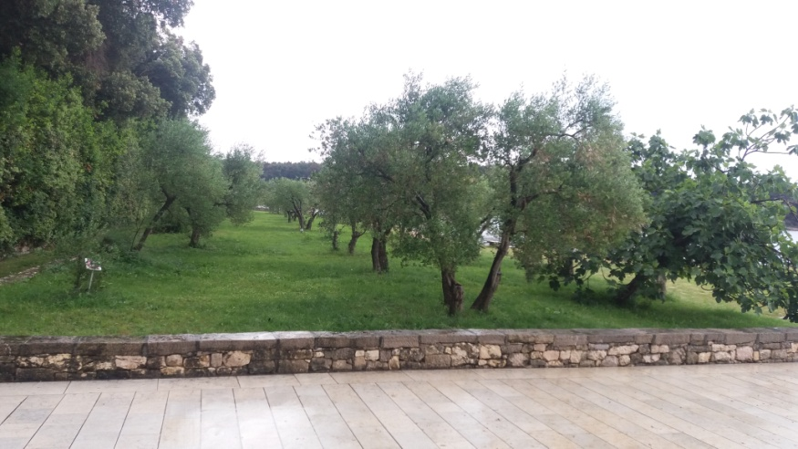

Slide 18
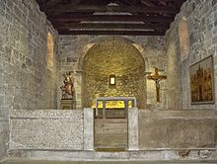
Pismenost Hrvata – Bašćanska ploča
Crkva svete Lucije u Jurandvoru (Baška) mjesto je pronalaska spomenika hrvatske pismenosti.

Slide 19
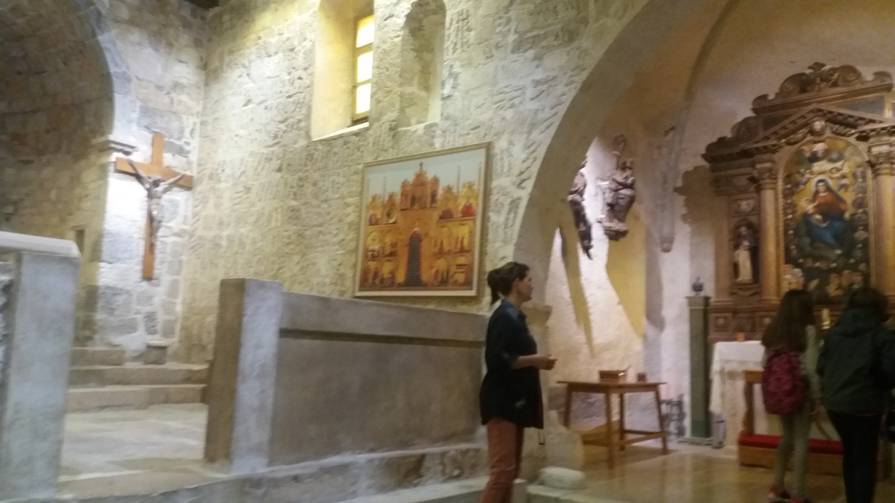

Slide 20
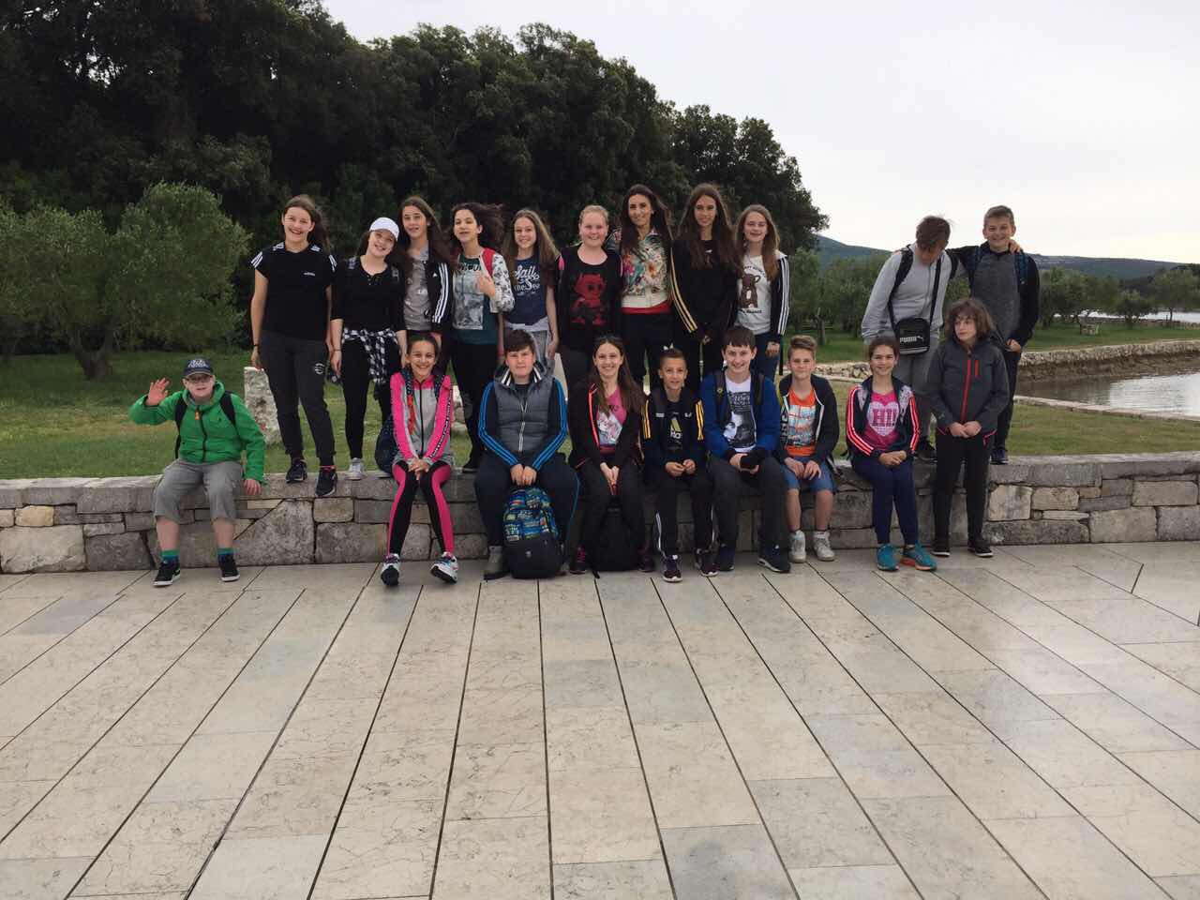
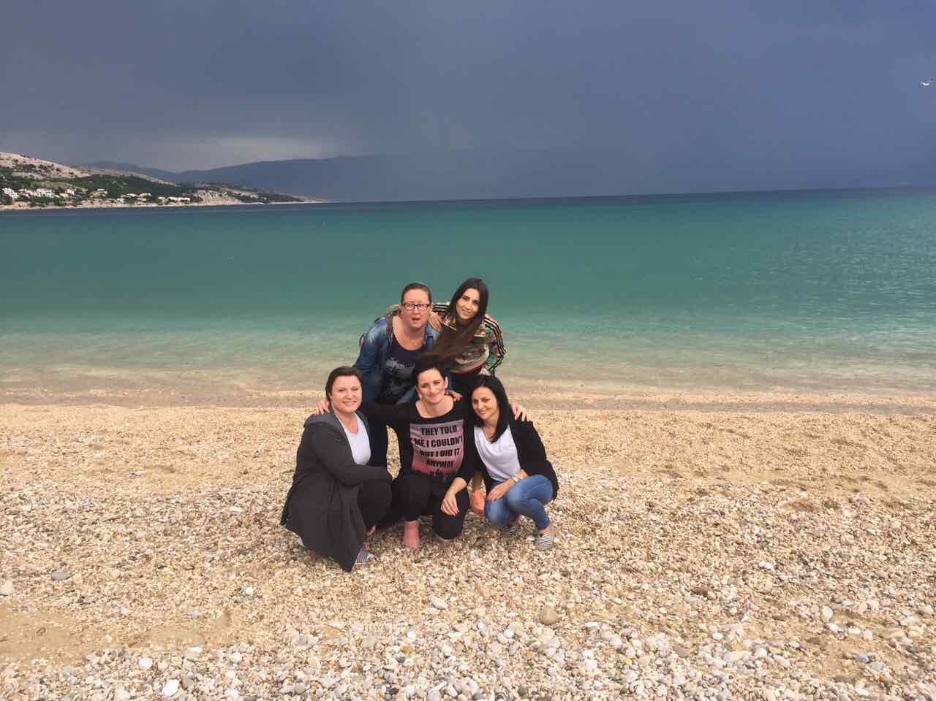
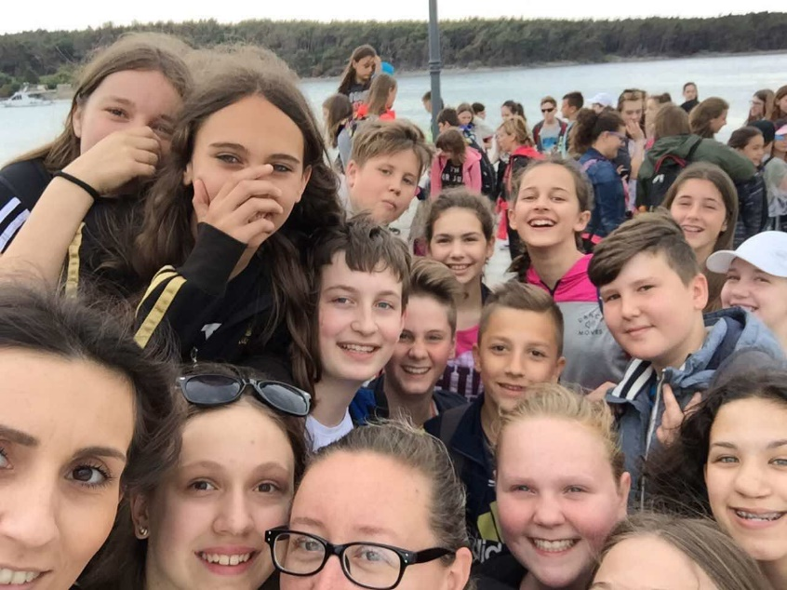

Slide 21
IZRADILE:
Iva Stanisavljević i Gloria Grđan 6.c

